Slide 1
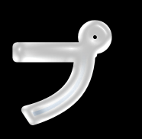
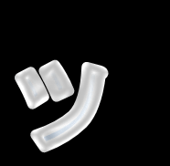
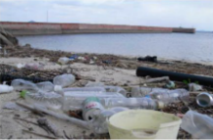
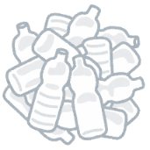
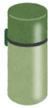
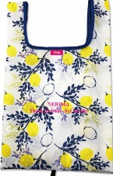
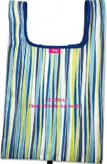
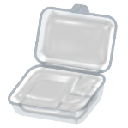
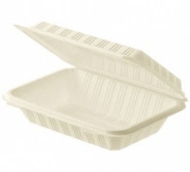
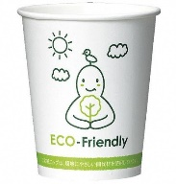
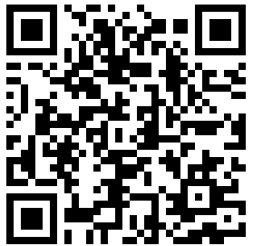
イベントに出展する皆様へ
削減に
ご協力をお願いします
画像提供：環境省
プラスチックごみが環境や生態系に大きな影響を与えており、地球規模で問題となっています。
区では、「練馬区役所プラスチック削減指針」に基づき、プラスチック削減に取り組んでいます。
イベント出展者の皆様も、プラスチック削減にご協力をお願いします。
プラスチック
環境に配慮されたもの
（紙製）
プラスチック
以外の素材の
啓発物品
マイボトル
マイバッグ
紙製の
クリアファイル
ノートなど
木製カトラリー
紙製容器
間伐材の紙コップ
＼包装も省略しましょう／
STEP1
プラスチックの提供を減らそう！
マイバッグやマイボトルやマイカトラリー（箸・スプーンなど）等の繰り返し使える製品の持参について
事前にHPやチラシで呼びかけて、プラスチックの提供を削減しましょう。
STEP2
プラスチック以外の素材に切り替えよう！
提供する容器や啓発物品は、木や紙、金属など環境への負荷が少ない素材を選択しましょう。紙製でも耐熱性や耐水性がある製品も多く販売されています。
STEP3
環境負荷の少ないプラスチックを選ぼう！
プラスチックの代わりの素材や製品が見つからない場合は、生分解性プラスチックやバイオマス
プラスチックなど、環境への負荷が少ない素材を選択しましょう。
環境への負荷が少ない製品はこのマークが目印
※例
「プラスチック削減」について、詳しくは区のHPをcheck ! →
練馬区環境部環境課環境計画推進係 TEL 03-5984-4702

